Slide 1


Especialização em Data Science
e Estatística Aplicada
Módulo IV – Análise de Dados Longitudinais
Prof. Dr. Márcio Luis Lanfredi Viola
Goiânia, 2025

Slide 2

Conteúdo Programático
Conceitos Básicos.
Principais delineamentos para dados longitudinais.
Modelos lineares gerais para dados longitudinais.
Modelos lineares generalizados para dados longitudinais.
Modelos com efeitos aleatórios.
Aplicações.
Especialização em Data Science e Estatística Aplicada, UFG, 2025 - Módulo IV - Análise de Dados Longitudinais - Prof. Dr. Márcio Luis Lanfredi Viola

Slide 3
Conteúdo - Aula 2
Análise de Perfis.
Exemplos.
Especialização em Data Science e Estatística Aplicada, UFG, 2025 - Módulo IV - Análise de Dados Longitudinais - Prof. Dr. Márcio Luis Lanfredi Viola

Slide 4
Análise de Perfis
O termo análise de perfis se refere ao conjunto de técnicas utilizadas para comparar p diferentes tratamentos com respeito à variação da resposta esperada ao longo de m diferentes condições de avaliação (tempo) em que as unidades amostrais são observadas.
Especialização em Data Science e Estatística Aplicada, UFG, 2025 - Módulo IV - Análise de Dados Longitudinais - Prof. Dr. Márcio Luis Lanfredi Viola

Slide 5
Observações
Em princípio, todas as unidades amostrais são observadas nos mesmos instantes, não necessariamente igualmente espaçados;
Para efeito de inferência, supõe-se que os perfis possuem distribuição normal multivariada.
Especialização em Data Science e Estatística Aplicada, UFG, 2025 - Módulo IV - Análise de Dados Longitudinais - Prof. Dr. Márcio Luis Lanfredi Viola

Slide 6
Objetivos
Comparação dos diferentes tratamentos quanto à variação das respectivas distribuições de respostas ao longo do tempo, isto é, avaliação da existência de interação entre os fatores que definem os tratamentos e o fator tempo;
Comparação dos diferentes tratamentos quanto às respectivas distribuições marginais (em relação ao tempo) de respostas, isto é, avaliação da existência de efeitos principais dos fatores que definem os tratamentos;
Comparação dos diferentes instantes de avaliação quanto às respectivas distribuições marginais (em relação aos diferentes tratamentos) de respostas, isto é, avaliação da existência de efeito principal do fator tempo;
Identificação de modelos polinomiais que expliquem a variação das respostas médias (ou de outras características das distribuições das respostas) como função dos níveis do fator tempo.
Especialização em Data Science e Estatística Aplicada, UFG, 2025 - Módulo IV - Análise de Dados Longitudinais - Prof. Dr. Márcio Luis Lanfredi Viola

Slide 7
Objetivos
Basicamente, análise de perfis visa responder às perguntas:
Os perfis médios de resposta dos diferentes tratamentos são paralelos? (i.e., a interação entre tratamento e tempo é nula?)
Se os perfis são paralelos, eles são coincidentes? (i.e., o efeito de tratamento é nulo?)
Se os perfis são paralelos, ele são horizontais? (i.e., o efeito do tempo é nulo?)
Se os perfis não são paralelos, o efeito do tempo é nulo dentro de algum dos tratamentos?
Se os perfis não são paralelos, o efeito de tratamento é nulo dentro de algum dos tempos?
Especialização em Data Science e Estatística Aplicada, UFG, 2025 - Módulo IV - Análise de Dados Longitudinais - Prof. Dr. Márcio Luis Lanfredi Viola

Slide 8
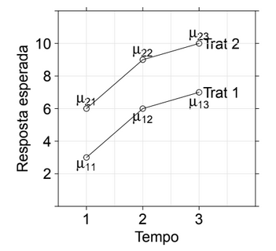
Figura 1: Gráfico de perfis médios.
Fonte: https://www.ime.usp.br/~jmsinger/MAE0610/Singer&Nobre&Rocha2018jun.pdf
Especialização em Data Science e Estatística Aplicada, UFG, 2025 - Módulo IV - Análise de Dados Longitudinais - Prof. Dr. Márcio Luis Lanfredi Viola

Slide 9
Observações
Os objetivos i. a iii., citados anteriormente, podem ser operacionalizados por meio das hipóteses:
HI: Os perfis médios de resposta correspondentes aos diferentes tratamentos são paralelos;
HT: Os perfis médios de resposta correspondentes aos diferentes tratamentos são coincidentes;
HP: Os perfis médios de resposta correspondentes aos diferentes tratamentos são paralelos ao eixo das abscissas.
Especialização em Data Science e Estatística Aplicada, UFG, 2025 - Módulo IV - Análise de Dados Longitudinais - Prof. Dr. Márcio Luis Lanfredi Viola

Slide 10
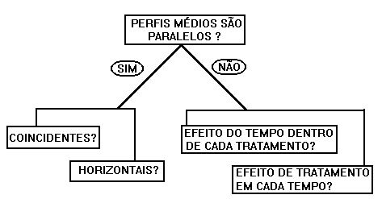
Especialização em Data Science e Estatística Aplicada, UFG, 2025 - Módulo IV - Análise de Dados Longitudinais - Prof. Dr. Márcio Luis Lanfredi Viola

Slide 11
Perfil Individual
O perfil individual de resposta com as m observações referentes à i-ésima unidade amostral, i = 1, ..., n_{j}, submetida ao j-ésimo tratamento, j = 1, ..., p, é dado por
Y_{ij} = (Y_{ij1}, Y_{ij2}, ..., Y_{ijm})^{T}
em que Y_{ijk} denota o valor da variável resposta para a i-ésima unidade amostral submetida ao j-ésimo tratamento no k-ésimo instante, k = 1, ..., m.
Especialização em Data Science e Estatística Aplicada, UFG, 2025 - Módulo IV - Análise de Dados Longitudinais - Prof. Dr. Márcio Luis Lanfredi Viola

Slide 12
Perfis Médios
Os perfis médios de respostas nos m níveis da condição de avaliação são dados por
E(Yij ) = μj = (μj1, ..., μjm)^{T}, j = 1, ..., p.
Especialização em Data Science e Estatística Aplicada, UFG, 2025 - Módulo IV - Análise de Dados Longitudinais - Prof. Dr. Márcio Luis Lanfredi Viola

Slide 13
Comparação de Dois Tratamentos (Populações)
Neste caso, p=2 e, assim, o perfil médio do tratamento j=1 é
μ₁ = (μ11, μ12, ..., μ1m)^{T}
e o perfil médio do tratamento j=2 é
μ₂ = (μ21, μ22, ..., μ2m)^{T}.
Especialização em Data Science e Estatística Aplicada, UFG, 2025 - Módulo IV - Análise de Dados Longitudinais - Prof. Dr. Márcio Luis Lanfredi Viola

Slide 14
Comparação de Dois Tratamentos (Populações)
A hipótese correspondente aos tratamentos ter o mesmo efeito médio nas duas populações é dada por
Especialização em Data Science e Estatística Aplicada, UFG, 2025 - Módulo IV - Análise de Dados Longitudinais - Prof. Dr. Márcio Luis Lanfredi Viola

Slide 15
Comparação de Dois Tratamentos (Populações)
As questões anteriores podem escritas da seguinte forma:
Os perfis são paralelos?
H₀₁: μ_{1k} - μ_{1k-1} = μ_{2k} - μ_{2k-1},
para k = 1, 2, ..., m.
Especialização em Data Science e Estatística Aplicada, UFG, 2025 - Módulo IV - Análise de Dados Longitudinais - Prof. Dr. Márcio Luis Lanfredi Viola

Slide 16
Figura 2: Gráfico de perfis médios.
Fonte: https://www.ime.usp.br/~jmsinger/MAE0610/Singer&Nobre&Rocha2018jun.pdf
Especialização em Data Science e Estatística Aplicada, UFG, 2025 - Módulo IV - Análise de Dados Longitudinais - Prof. Dr. Márcio Luis Lanfredi Viola

Slide 17
Comparação de Dois Tratamentos (Populações)
Os perfis são paralelos?
Matricialmente:
Especialização em Data Science e Estatística Aplicada, UFG, 2025 - Módulo IV - Análise de Dados Longitudinais - Prof. Dr. Márcio Luis Lanfredi Viola

Slide 18
Comparação de Dois Tratamentos (Populações)
Considerando que as duas populações são normais rejeitaremos H₀₁ ao nível de significância α se
Especialização em Data Science e Estatística Aplicada, UFG, 2024 - Módulo IV - Análise de Dados Longitudinais - Prof. Dr. Márcio Luis Lanfredi Viola

Slide 19
Comparação de Dois Tratamentos (Populações)
Caso H₀₁ seja rejeitado:
Estudar os grupos dentro de cada período
Especialização em Data Science e Estatística Aplicada, UFG, 2025 - Módulo IV - Análise de Dados Longitudinais - Prof. Dr. Márcio Luis Lanfredi Viola

Slide 20
Comparação de Dois Tratamentos (Populações)
Se forem paralelos, são coincidentes?
H₀₂: μ_{1k} = μ_{2k},
para k = 1, 2, ..., m, ou seja, os perfis são coincidentes se
H₀₂: μ₁₁ + μ₁₂ + μ_{1m} = μ₂₁ + μ₂₂ + μ_{2m}.
.
Especialização em Data Science e Estatística Aplicada, UFG, 2025 - Módulo IV - Análise de Dados Longitudinais - Prof. Dr. Márcio Luis Lanfredi Viola

Slide 21
Figura 3: Gráfico de perfis médios.
Fonte: https://www.ime.usp.br/~jmsinger/MAE0610/Singer&Nobre&Rocha2018jun.pdf
Especialização em Data Science e Estatística Aplicada, UFG, 2025 - Módulo IV - Análise de Dados Longitudinais - Prof. Dr. Márcio Luis Lanfredi Viola

Slide 22
Comparação de Dois Tratamentos (Populações)
Se forem paralelos, são coincidentes?
Matricialmente:
H₀₂: 1^{T}μ₁ = 1^{T}μ₂,
em que μ₁₁ + μ₁₂ + μ_{1m} = 1^{T}μ₁, μ₂₁ + μ₂₂ + μ_{2m} = 1^{T}μ₂ e 1^{T} = (1, 1, ..., 1).
.
Especialização em Data Science e Estatística Aplicada, UFG, 2025 - Módulo IV - Análise de Dados Longitudinais - Prof. Dr. Márcio Luis Lanfredi Viola

Slide 23
Comparação de Dois Tratamentos (Populações)
Considerando que as duas populações são normais rejeitaremos H₀₂ ao nível de significância α se
Especialização em Data Science e Estatística Aplicada, UFG, 2024 - Módulo IV - Análise de Dados Longitudinais - Prof. Dr. Márcio Luis Lanfredi Viola

Slide 24
Comparação de Dois Tratamentos (Populações)
Caso H₀₂ seja rejeitado:
Pelo menos um dos grupos apresentam diferentes comportamentos.
Especialização em Data Science e Estatística Aplicada, UFG, 2025 - Módulo IV - Análise de Dados Longitudinais - Prof. Dr. Márcio Luis Lanfredi Viola

Slide 25
Se os perfis são coincidentes, eles têm o mesmo nível? Ou seja, todas as médias são iguais? O comportamento ao longo do tempo é o mesmo?
Comparação de Dois Tratamentos (Populações)
H₀₃: μ₁₁ = μ₁₂ = ... = μ_{1m} = μ₂₁ = μ₂₂ = ... = μ_{2m};
Matricialmente:
Especialização em Data Science e Estatística Aplicada, UFG, 2025 - Módulo IV - Análise de Dados Longitudinais - Prof. Dr. Márcio Luis Lanfredi Viola

Slide 26
Comparação de Dois Tratamentos (Populações)
Considerando que as duas populações são normais rejeitaremos H₀₃ ao nível de significância α se
Especialização em Data Science e Estatística Aplicada, UFG, 2025 - Módulo IV - Análise de Dados Longitudinais - Prof. Dr. Márcio Luis Lanfredi Viola

Slide 27
Comparação de Dois Tratamentos (Populações)
Caso H₀₃ seja rejeitado:
Testar o efeito de períodos nos diferentes grupos
Especialização em Data Science e Estatística Aplicada, UFG, 2025 - Módulo IV - Análise de Dados Longitudinais - Prof. Dr. Márcio Luis Lanfredi Viola

Slide 28


Caso Geral: Comparação de Dois ou Mais Tratamentos (Populações)
Qualquer hipótese sobre os parâmetros pode ser expressa na forma linear geral CMU = 0, em que C e U são matrizes de constantes conhecidas com dimensões c × p e m × u, respectivamente, e M é a matriz de parâmetros. Por exemplo, considerando p = 2, m = 3 e a hipótese H_{I}:
Especialização em Data Science e Estatística Aplicada, UFG, 2025 - Módulo IV - Análise de Dados Longitudinais - Prof. Dr. Márcio Luis Lanfredi Viola

Slide 29


Caso Geral: Comparação de Dois ou Mais Tratamentos (Populações)
As hipóteses sobre os parâmetros também pode ser expressa na forma Lβ = 0, em que β é o vetor de parâmetros e L é a matriz associada à hipótese. Por exemplo, considerando p = 2, m = 3 e a hipótese H_{I}:
Especialização em Data Science e Estatística Aplicada, UFG, 2025 - Módulo IV - Análise de Dados Longitudinais - Prof. Dr. Márcio Luis Lanfredi Viola

Slide 30
Figura 4: Gráfico de perfis médios.
Fonte: https://www.ime.usp.br/~jmsinger/MAE0610/Singer&Nobre&Rocha2018jun.pdf
Especialização em Data Science e Estatística Aplicada, UFG, 2025 - Módulo IV - Análise de Dados Longitudinais - Prof. Dr. Márcio Luis Lanfredi Viola

Slide 31
Caso Geral: Comparação de Dois ou Mais Tratamentos (Populações)
A matriz C é utilizada para definir as comparações das respostas esperadas entre tratamentos e a matriz U é usada para definir as comparações das respostas esperadas entre tempos;
A escolha dessas matrizes para a definição de cada uma das hipóteses em questão não é única.
Especialização em Data Science e Estatística Aplicada, UFG, 2025 - Módulo IV - Análise de Dados Longitudinais - Prof. Dr. Márcio Luis Lanfredi Viola

Slide 32
Caso Geral: Comparação de Dois ou Mais Tratamentos (Populações)
O teste de uma hipótese expressa na forma CMU = 0 pode ser feito por meio das estatísticas:
Lambda de Wilks;
Traço de Pillai;
Traço de Hotelling-Lawley;
Maior Raiz Característica de Roy.
Especialização em Data Science e Estatística Aplicada, UFG, 2025 - Módulo IV - Análise de Dados Longitudinais - Prof. Dr. Márcio Luis Lanfredi Viola

Slide 33
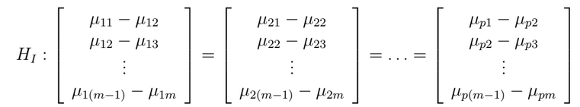
Caso Geral: Comparação de Dois ou Mais Tratamentos (Populações)
Em termos dos parâmetros μjk, a hipótese i. pode ser expressa como
Especialização em Data Science e Estatística Aplicada, UFG, 2025 - Módulo IV - Análise de Dados Longitudinais - Prof. Dr. Márcio Luis Lanfredi Viola

Slide 34
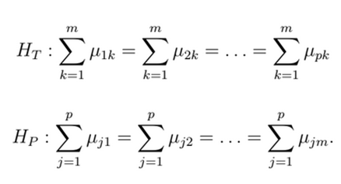
Caso Geral: Comparação de Dois ou Mais Tratamentos (Populações)
Na ausência de interação, ou seja, quando não rejeitamos HI, as hipóteses ii. e iii. podem ser definidas como
Especialização em Data Science e Estatística Aplicada, UFG, 2025 - Módulo IV - Análise de Dados Longitudinais - Prof. Dr. Márcio Luis Lanfredi Viola

Slide 35
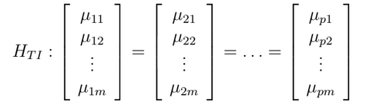
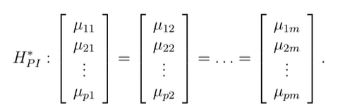
Caso Geral: Comparação de Dois ou Mais Tratamentos (Populações)
Outra forma para representar as hipóteses ii. e iii., independentemente da presença ou não da interação, é
Especialização em Data Science e Estatística Aplicada, UFG, 2025 - Módulo IV - Análise de Dados Longitudinais - Prof. Dr. Márcio Luis Lanfredi Viola

Slide 36
Caso Geral: Comparação de Dois ou Mais Tratamentos (Populações)
As Figuras 4 e 5 ilustram os seguintes casos:
Inexistência de interação e existência dos efeitos principais de tratamento e de tempo;
(ii) Existência de interação (não-essencial), de efeitos principais de tratamento e de tempo;
(iii) Existência de interação (essencial). Neste caso, não se pode falar em efeitos principais de tratamento e de tempo e sim em efeitos de tratamento (ou tempo) em cada nível de tempo (ou tratamento).
Especialização em Data Science e Estatística Aplicada, UFG, 2025 - Módulo IV - Análise de Dados Longitudinais - Prof. Dr. Márcio Luis Lanfredi Viola

Slide 37
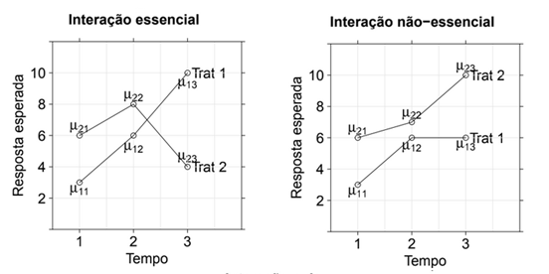
Figura 5: Perfis médios de resposta correspondentes a situações hipotéticas com dois tratamentos e três tempo.
Fonte: https://www.ime.usp.br/~jmsinger/MAE0610/Singer&Nobre&Rocha2018jun.pdf

Slide 38
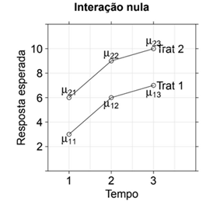
Figura 6: Perfis médios de resposta correspondentes a situações hipotéticas com dois tratamentos e três tempo.
Fonte: https://www.ime.usp.br/~jmsinger/MAE0610/Singer&Nobre&Rocha2018jun.pdf

Slide 39
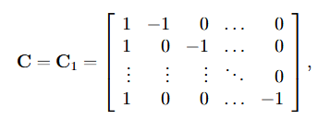
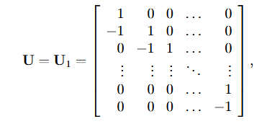
Caso Geral: Comparação de Dois ou Mais Tratamentos (Populações)
Na forma da hipótese linear geral, podemos definir HI por meio das matrizes C, dimensão (p -1) x p, e U, dimensão m x (m -1), dadas por
Especialização em Data Science e Estatística Aplicada, UFG, 2025 - Módulo IV - Análise de Dados Longitudinais - Prof. Dr. Márcio Luis Lanfredi Viola

Slide 40

Caso Geral: Comparação de Dois ou Mais Tratamentos (Populações)
Na forma da hipótese linear geral, podemos definir H_{TI} por meio das matrizes C e U, dimensão dadas por
Especialização em Data Science e Estatística Aplicada, UFG, 2025 - Módulo IV - Análise de Dados Longitudinais - Prof. Dr. Márcio Luis Lanfredi Viola

Slide 41

Caso Geral: Comparação de Dois ou Mais Tratamentos (Populações)
Na forma da hipótese linear geral, podemos definir H_{PI} por meio das matrizes C e U, dimensão dadas por
Especialização em Data Science e Estatística Aplicada, UFG, 2025 - Módulo IV - Análise de Dados Longitudinais - Prof. Dr. Márcio Luis Lanfredi Viola

Slide 42
Exemplo 1
Um experimento foi realizado, cujo principal objetivo foi comparar os efeitos de duas dietas experimentais (T1 e T2) e de uma dieta controle (T3) no ganho de peso e consumo alimentar de frangos de corte;
A resposta foi a conversão alimentar média, expressa em kg de consumo de ração por kg de ganho de peso após 7, 14, 21 e 28 dias do início do experimento.
Especialização em Data Science e Estatística Aplicada, UFG, 2025 - Módulo IV - Análise de Dados Longitudinais - Prof. Dr. Márcio Luis Lanfredi Viola

Slide 43
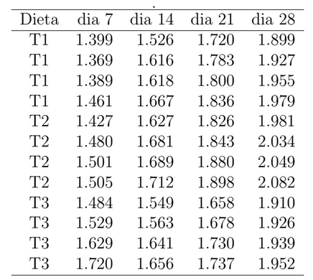
Tabela 1: Conversão alimentar (kg ração/kg ganho de peso).
Fonte: https://www.ime.usp.br/~jmsinger/MAE0610/Singer&Nobre&Rocha2018jun.pdf
Especialização em Data Science e Estatística Aplicada, UFG, 2025 - Módulo IV - Análise de Dados Longitudinais - Prof. Dr. Márcio Luis Lanfredi Viola

Slide 44
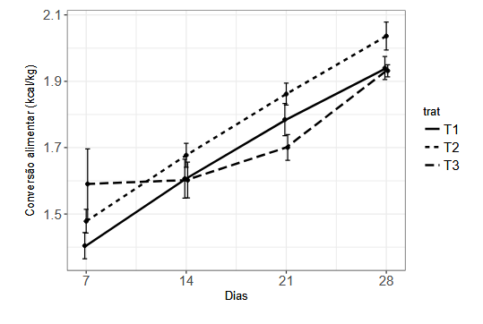
Figura 7: Gráfico de perfis médios.
Fonte: https://www.ime.usp.br/~jmsinger/MAE0610/Singer&Nobre&Rocha2018jun.pdf
Especialização em Data Science e Estatística Aplicada, UFG, 2025 - Módulo IV - Análise de Dados Longitudinais - Prof. Dr. Márcio Luis Lanfredi Viola

Slide 45

Exemplo 1
Para a análise sob o enfoque multivariado, considere
em que μ_{ij} representa a conversão alimentar esperada de animais após 7j dias de submissão à dieta i (i = 1 correspondendo à dieta T1; i = 2, à dieta T2; i = 3, à dieta T3.
Especialização em Data Science e Estatística Aplicada, UFG, 2025 - Módulo IV - Análise de Dados Longitudinais - Prof. Dr. Márcio Luis Lanfredi Viola

Slide 46

Exemplo 1
A hipótese de inexistência de interação entre os fatores dieta e tempo é expressa na forma CMU = 0 usando
Especialização em Data Science e Estatística Aplicada, UFG, 2025 - Módulo IV - Análise de Dados Longitudinais - Prof. Dr. Márcio Luis Lanfredi Viola

Slide 47
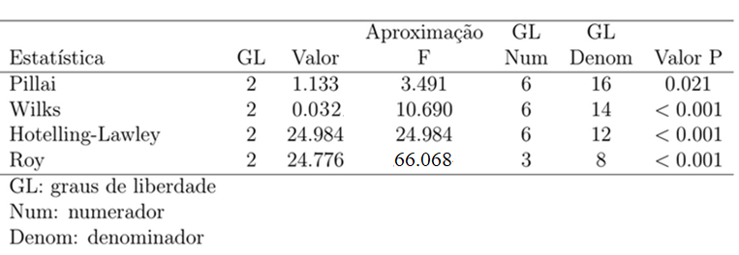
Tabela 2: Estatísticas de teste para a hipótese de inexistência de interação entre tratamento e tempo.
Fonte: https://www.ime.usp.br/~jmsinger/MAE0610/Singer&Nobre&Rocha2018jun.pdf

Slide 48
Exemplo 1
Conclui-se que há evidências de interação entre os dois fatores;
Podemos prosseguir a análise avaliando a natureza da interação.
Especialização em Data Science e Estatística Aplicada, UFG, 2025 - Módulo IV - Análise de Dados Longitudinais - Prof. Dr. Márcio Luis Lanfredi Viola

Slide 49
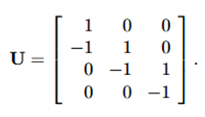
Exemplo 1
Pelo gráfico de perfis médios observa-se que as respostas, sob os tratamentos T1 e T2, têm um comportamento longitudinal semelhante e a hipótese de inexistência de interação entre esses tratamentos e o tempo é expressa com a matriz C = [1 −1 0] e a matriz
Especialização em Data Science e Estatística Aplicada, UFG, 2025 - Módulo IV - Análise de Dados Longitudinais - Prof. Dr. Márcio Luis Lanfredi Viola

Slide 50
Exemplo 1
As distribuições da estatística do teste são aproximadas por uma distribuição F com 3 graus de liberdade no numerador e 7 graus de liberdade no denominador;
O valor observado é F = 0,588 com p-valor igual a 0,642, sugerindo que não há evidências para rejeição da hipótese.
Especialização em Data Science e Estatística Aplicada, UFG, 2025 - Módulo IV - Análise de Dados Longitudinais - Prof. Dr. Márcio Luis Lanfredi Viola

Slide 51
Exemplo 1
A hipótese de inexistência de efeito de tratamento (comparando T1 e T2) faz sentido e é expressa com C = [1 −1 0] e U = 14 (matriz coluna de dimensão 4 x 1 formada por 1’s);
A distribuição da estatística do teste tem distribuição F com 1 grau de liberdade no numerador e 9 graus de liberdade no denominador;
O valor observado da estatística do teste é F = 6,452 e o p-valor é igual a 0,032, sugerindo uma diferença entre as respostas esperadas sob os dois tratamentos.
Especialização em Data Science e Estatística Aplicada, UFG, 2025 - Módulo IV - Análise de Dados Longitudinais - Prof. Dr. Márcio Luis Lanfredi Viola

Slide 52
Exemplo 1
Outra hipótese de interesse é a de inexistência de efeito de tempo para o conjunto de tratamentos (T1, T2) que pode ser expressa com C = [1 1 0] e
Especialização em Data Science e Estatística Aplicada, UFG, 2025 - Módulo IV - Análise de Dados Longitudinais - Prof. Dr. Márcio Luis Lanfredi Viola

Slide 53
Exemplo 1
Assim como no caso da hipótese de inexistência de interação entre o conjunto de tratamentos (T1, T2) e o tempo, as distribuições das estatísticas multivariadas de teste podem ser aproximadas por uma distribuição F com 3 grau de liberdade no numerador e 7 graus de liberdade no denominador;
O valor observado da estatística do teste é F = 373,4 com p-valor < 0.001, sugerindo um efeito significativo de tempo para esses dois tratamentos.
Especialização em Data Science e Estatística Aplicada, UFG, 2025 - Módulo IV - Análise de Dados Longitudinais - Prof. Dr. Márcio Luis Lanfredi Viola

Slide 54
Exemplo 1
A forma do comportamento longitudinal da resposta esperada pode ser avaliada por meio de testes das hipóteses de efeito linear de tempo para os tratamentos T1 e T2 e de efeito quadrático para o tratamento T3.
Especialização em Data Science e Estatística Aplicada, UFG, 2025 - Módulo IV - Análise de Dados Longitudinais - Prof. Dr. Márcio Luis Lanfredi Viola

Slide 55
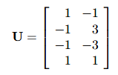
Exemplo 1
Em relação à hipótese de efeito linear de tempo para os tratamentos T1 e T2, podemos utilizar C = [1 1 0] e
Especialização em Data Science e Estatística Aplicada, UFG, 2025 - Módulo IV - Análise de Dados Longitudinais - Prof. Dr. Márcio Luis Lanfredi Viola

Slide 56
Exemplo 1
O valor observado da estatística F correspondente é 3,675 e o p-valor é igual a 0,0737 obtido da distribuição F com 2 graus de liberdade no numerador e 8 graus de liberdade no denominador, sugerindo efeito linear de tempo para os tratamentos T1 e T2.
Especialização em Data Science e Estatística Aplicada, UFG, 2025 - Módulo IV - Análise de Dados Longitudinais - Prof. Dr. Márcio Luis Lanfredi Viola

Slide 57

Exemplo 1
Em relação à hipótese de efeito quadrático para o tratamento T3, podemos utilizar C = [0 0 1] e
Especialização em Data Science e Estatística Aplicada, UFG, 2025 - Módulo IV - Análise de Dados Longitudinais - Prof. Dr. Márcio Luis Lanfredi Viola

Slide 58
Exemplo 1
O valor observado da estatística F correspondente é 3,145 e o p-valor é igual a 0,110 obtido da distribuição F com 1 grau de liberdade no numerador e 9 graus de liberdade no denominador, sugerindo efeito quadrático para o tratamento T3.
Especialização em Data Science e Estatística Aplicada, UFG, 2025 - Módulo IV - Análise de Dados Longitudinais - Prof. Dr. Márcio Luis Lanfredi Viola

Slide 59

Exemplo 1
Também podemos testar a hipótese de que a conversão alimentar esperada no período de 28 dias é igual para os três tratamentos. Com essa finalidade, podemos utilizar
e U = [1/4 1/4 1/4 1/4]^{T}.
Especialização em Data Science e Estatística Aplicada, UFG, 2025 - Módulo IV - Análise de Dados Longitudinais - Prof. Dr. Márcio Luis Lanfredi Viola

Slide 60
Exemplo 1
O valor observado da estatística F correspondente é 3,433 e o p-valor é igual a 0,078 obtido da distribuição F com 2 graus de liberdade no numerador e 9 graus de liberdade no denominador, sugerindo a homogeneidade da conversão alimentar esperada nesse período.
Especialização em Data Science e Estatística Aplicada, UFG, 2025 - Módulo IV - Análise de Dados Longitudinais - Prof. Dr. Márcio Luis Lanfredi Viola

Slide 61
Exemplo 1
Uma estimativa para essa conversão alimentar esperada é 1,718 ração/kg de peso, com limites inferior e superior para um intervalo de confiança aproximado de nível de confiança 95% iguais a 1,687 e 1,749, respectivamente.
Especialização em Data Science e Estatística Aplicada, UFG, 2025 - Módulo IV - Análise de Dados Longitudinais - Prof. Dr. Márcio Luis Lanfredi Viola

Slide 62
Especialização em Data Science
e Estatística Aplicada
Módulo IV – Análise de Dados Longitudinais
Prof. Dr. Márcio Luis Lanfredi Viola
lanfredi@ufscar.br

